Slide 1
Activités mentales

Slide 2
3

Slide 3
2

Slide 4
1

Slide 5
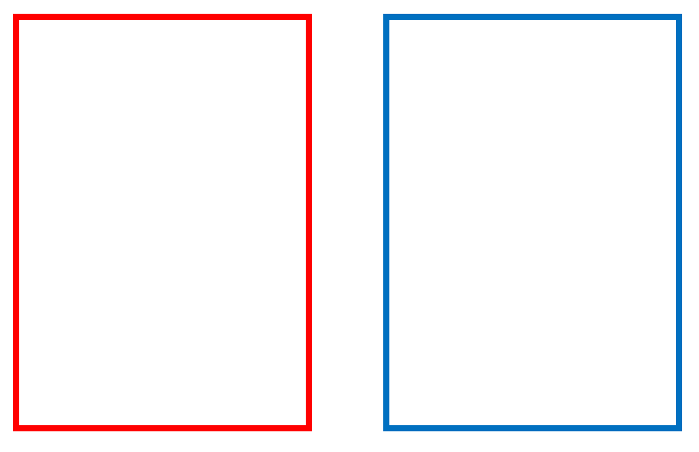
1
Ecrire sous forme de pourcentage
0,005
1,30

Slide 6
2
Ecrire sous forme de pourcentage
1,60
0,008

Slide 7
3
Le prix d’un article augmente de 46%.
Quel est le coefficient multiplicateur ?
Le prix d’un article augmente de 87%.
Quel est le coefficient multiplicateur ?

Slide 8
4
Le prix d’un article diminue de 13%.
Quel est le coefficient multiplicateur ?
Le prix d’un article diminue de 18%.
Quel est le coefficient multiplicateur ?

Slide 9
5
Multiplier une valeur par 0,72, c’est ……………….
de …. %
Multiplier une valeur par 1,04, c’est ……………….
de …. %

Slide 10
7
Un article passe de 200€ à 250€. Quel est le taux d’évolution ?
Un article passe de 400€ à 600€. Quel est le taux d’évolution ?

Slide 11
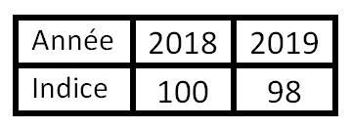
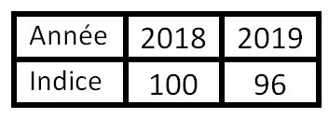
8
L’indice en 2019 représente une ……
L’indice en 2019 représente une ……

Slide 12
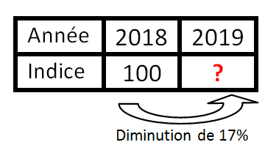
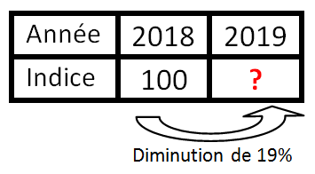
9
L’indice en 2019 vaut ….
L’indice en 2019 vaut ….

Slide 13
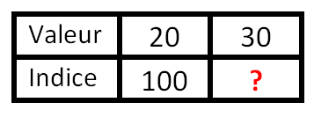
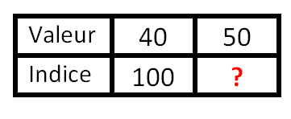
10
L’indice correspondant à la valeur 30 est …
L’indice correspondant à la valeur 50 est …

Slide 14
fin

